Slide 1
讲道
有病的人
讲道：陈永安 牧师
经文：何西阿书 5:15-6:6；罗马书 4:13-25
马太福音 9:9-13、18-26

Slide 2

引言
  亲爱的弟兄姊妹！愿你们平安。
Notes:
请注意修改证道题目和讲员
标题为42

Slide 3
引言
  亲马太福音9章
  耶稣呼召税吏马太跟从祂
  耶稣医治管会堂的女儿
  耶稣医治一个患了十二年血漏的妇人
Notes:
请注意修改证道题目和讲员
标题为42

Slide 4
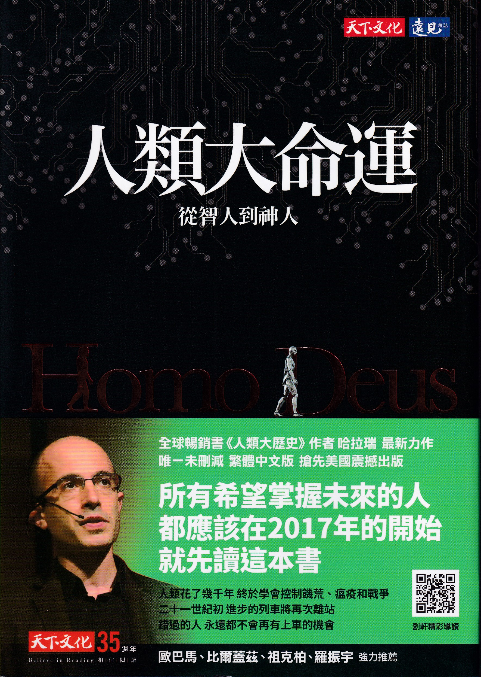
生病、医治与祷告
  《人类大命运》第一章，作者说：//人类已经战胜了饥荒、瘟疫和战争⋯⋯二十一世纪的目标为「得到不死、快乐和神性」。//
Notes:
请注意修改证道题目和讲员
标题为42

Slide 5

生病、医治与祷告
  鲁益司的《神迹》第一章也说，//神奇的不是药品，而在病人的身体。医生所能做的，不过是激发身体「自然」的功能或消除一些阻碍而已⋯如果神存在的话，这种能力，直接或间接的，必然是属于祂的。//
Notes:
请注意修改证道题目和讲员
标题为42

Slide 6
生病、医治与祷告
  当思想到这里时，我发现人有时很容易夸大自己的成就，而忽略了神在背后的工作。
  自从科学方法开始，人将世界分为自然和超自然，彷佛属乎自然的事情便与神无关。
Notes:
请注意修改证道题目和讲员
标题为42

Slide 7
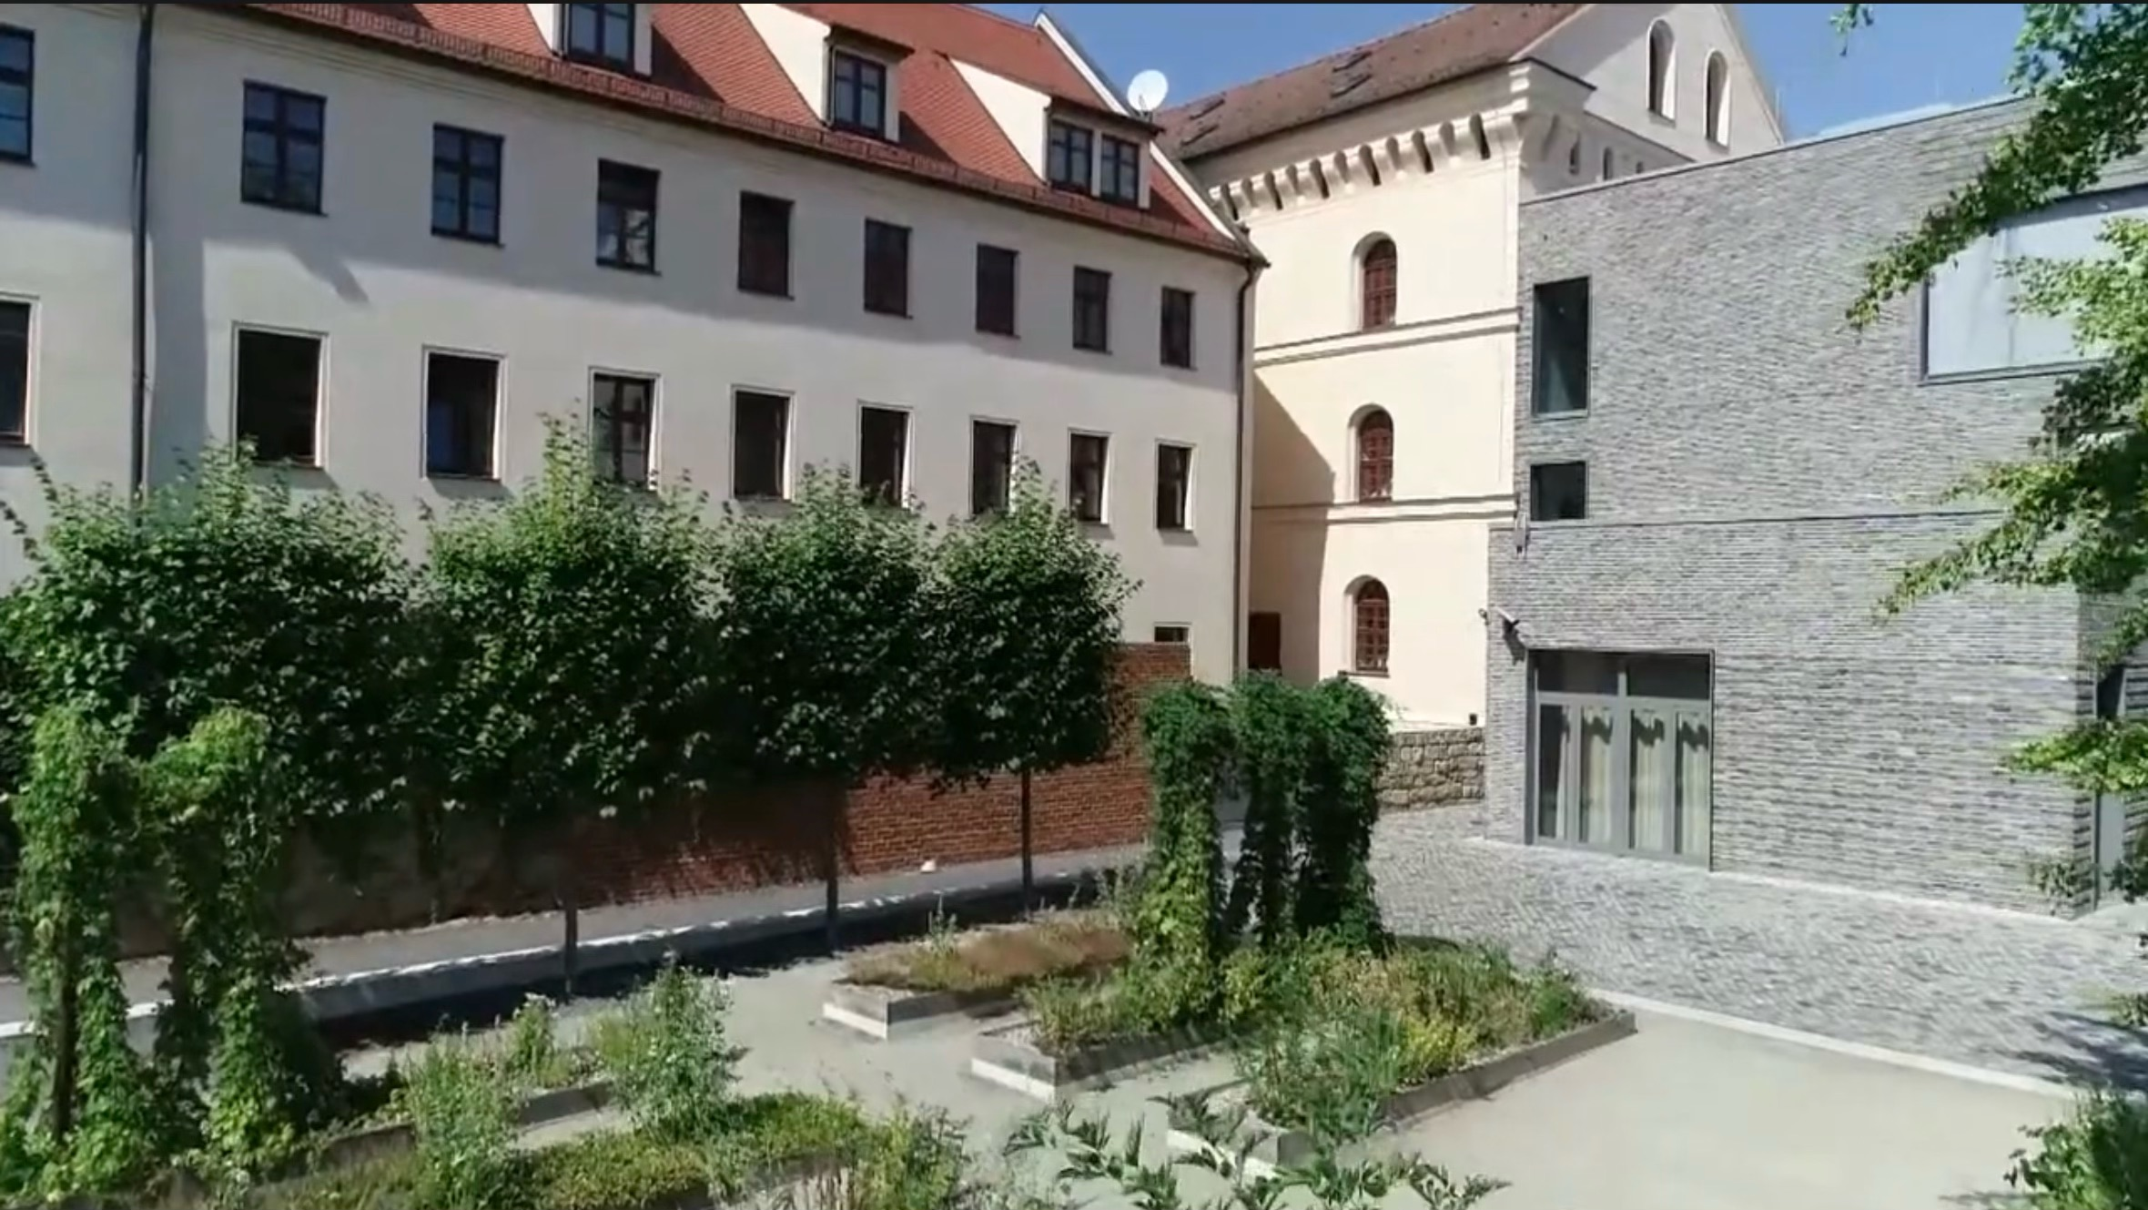
生病、医治与祷告
威登堡，墨兰顿的故居，他是整理路德神学的重要人物，他也在花园研究各种草药作为医治的药物。
Notes:
请注意修改证道题目和讲员
标题为42

Slide 8
生病、医治与祷告
  在现代医学以前，生病寻求祭司医治，是很寻常的，因为他们掌握的知识比一般百姓多，在祷告以外，有一些方法为人治病。
  洁净的条例、隔离的办法去处理传染的病患，又或应用一些草药。
  但严重的疾病，身体的残缺，便无能为力，唯有等到人自身的疗愈能力，祈祷神的医治临到。
Notes:
请注意修改证道题目和讲员
标题为42

Slide 9
生病、医治与祷告
  今天也是如此，许多药物都是治标不治本，仍然有绝症，任凭医学科技再昌明，也有治不好的病，我们也只能在祈祷中，寻求神的怜悯和医治。
Notes:
请注意修改证道题目和讲员
标题为42

Slide 10
患病与犯罪 —— 医治瘫子
  许多时这些严重的病，都被视为与犯罪有关
  在约9:1-3有这样的讨论「1耶稣往前走的时候，看见一个生来就失明的人。2门徒问耶稣：“拉比，这人生来失明，是谁犯了罪？是这人还是他的父母呢？”3耶稣回答：“既不是这人犯了罪，也不是他的父母，而是要在他身上显出神的作为来。」
Notes:
请注意修改证道题目和讲员
标题为42

Slide 11
患病与犯罪 —— 医治瘫子
  生病与犯罪，差不多是同义词，因此，寻求医治，和寻求神的赦免，是同一件事情。
  在太9:2，耶稣说：「2有人用褥子抬着一个瘫子到耶稣跟前来。耶稣见他们的信心，就对瘫子说：“孩子，放心吧，你的罪赦了。”」
Notes:
请注意修改证道题目和讲员
标题为42

Slide 12
患病与犯罪 —— 医治瘫子
  文士心里的批评：「这个人说亵渎的话了。」（太9:3）
  耶稣的回应：「你们心里为什么怀着恶念呢？5说‘你的罪赦了’，或说‘你起来行走’，哪一样容易呢？6但要让你们知道，人子在地上有赦罪的权柄”，于是对瘫子说：“起来！拿你的褥子回家去吧。”7那人就起来，回家去了。8众人看见都畏惧，归荣耀给神，因为他把这样的权柄赐给人。」（太9:4-8）
Notes:
请注意修改证道题目和讲员
标题为42

Slide 13
患病与犯罪 —— 医治瘫子
  鲁益师说： // 事实上，神迹是用小故事重述神用大手笔在整个宇宙中写下的大事，只是有时这些字迹太大了，我们当中有些人反而看不见。//
  又说：//当耶稣喂饱几千人时，祂使鱼和饼增多。只要你观察任何一个海湾或任何一条河流，不断繁殖的鱼群，就明白神仍在动工。//
Notes:
请注意修改证道题目和讲员
标题为42

Slide 14
患病与犯罪 —— 医治瘫子
  耶稣的神迹，不是祭司能做到，让人知道耶稣有赦罪的权柄，祂就是神，祂就可以医治及赦免人的罪，使人将荣耀归给神。
Notes:
请注意修改证道题目和讲员
标题为42

Slide 15
全人的医治 —— 医治血漏妇人
  血漏的妇人，那是妇科病症，就是月经不停，于宗教礼节上被视为不洁净（ 利 15:25-31）。
  她在身、心、社、灵上，都出问题，都需要医治。
Notes:
请注意修改证道题目和讲员
标题为42

Slide 16
全人的医治 —— 医治血漏妇人
  可5:26-28有更详尽的记载，
  「26在好多医生手里受了许多苦，又花尽了她所有的，一点也不见好，反而更重了。27她听见耶稣的事，就夹在众人中间，从后面来摸耶稣的衣裳，28因她想：“我只摸到他的衣裳，就会痊愈。”」
Notes:
请注意修改证道题目和讲员
标题为42

Slide 17
全人的医治 —— 医治血漏妇人
  我们一起读可5:32-34，
  「32耶稣周围观看，要见做这事的女人。33那女人知道在自己身上所成的事，就恐惧战兢，来俯伏在耶稣跟前，将实情全告诉他。34耶稣对她说：「女儿，你的信救了你，平安地回去吧！你的疾病痊愈了。」
Notes:
请注意修改证道题目和讲员
标题为42

Slide 18
全人的医治 —— 医治血漏妇人
  今天我们大概也知道对病人不加批评，免得病人除了承受疾病的痛苦外，徒然增加精神的折磨。
  医生也会苦劝三高病人要注意饮食和运动⋯
  精神疾病除了吃药，也要接心理或行为治疗配合⋯
  总的来说，现在对待病人的态度，就是既往不咎，积极向前看，避免重蹈覆辙。
Notes:
请注意修改证道题目和讲员
标题为42

Slide 19
全人的医治 —— 医治血漏妇人
  随着现代医学不断推陈出新，一方面愈来愈多绝症得到治疗的方法，不过我们要知道不单是身体方面需要得着医治。
  现在我们更倾向一个全人，整合来看待一个人的生命。
  箴言17:22说，「22喜乐的心乃是良药；忧伤的灵使骨枯干。」
Notes:
请注意修改证道题目和讲员
标题为42

Slide 20
全人的医治 —— 医治血漏妇人
  环顾德国现在许多人的精神问题，他们不是没有药物可医，而是他们不要健康的身体，他们反而以各种药物、毒品，去逃避痛苦，寻找快乐，尽管只有那一刻的快乐！
  逃避自己生命的问题，可以有片刻的宁静，他们不顾一切，甚至奉上生命。
Notes:
请注意修改证道题目和讲员
标题为42

Slide 21
全人的医治 —— 医治血漏妇人
  他们也曾经像这女人，「26在好多医生手里受了许多苦，又花尽了她所有的，一点也不见好，反而更重了。」
  在过去的人生中，一次又一次的失望，一次又一次的受苦，可能在不同的家庭里成长，在精神病院中出出入入，在一次又一次工作被辞退，找不到工作，失业了，领失业金，然后走入绝望的深渊。。
Notes:
请注意修改证道题目和讲员
标题为42

Slide 22
全人的医治 —— 医治血漏妇人
  面对这状况，我们又不是耶稣，没办法让人摸一摸衣裳，就解决别人生命问题，但我们可以将他们带到耶稣面前，通过服侍，让人从我们的身上，让人感受到耶稣怎样爱我们，也一样去爱他们。
Notes:
请注意修改证道题目和讲员
标题为42

Slide 23
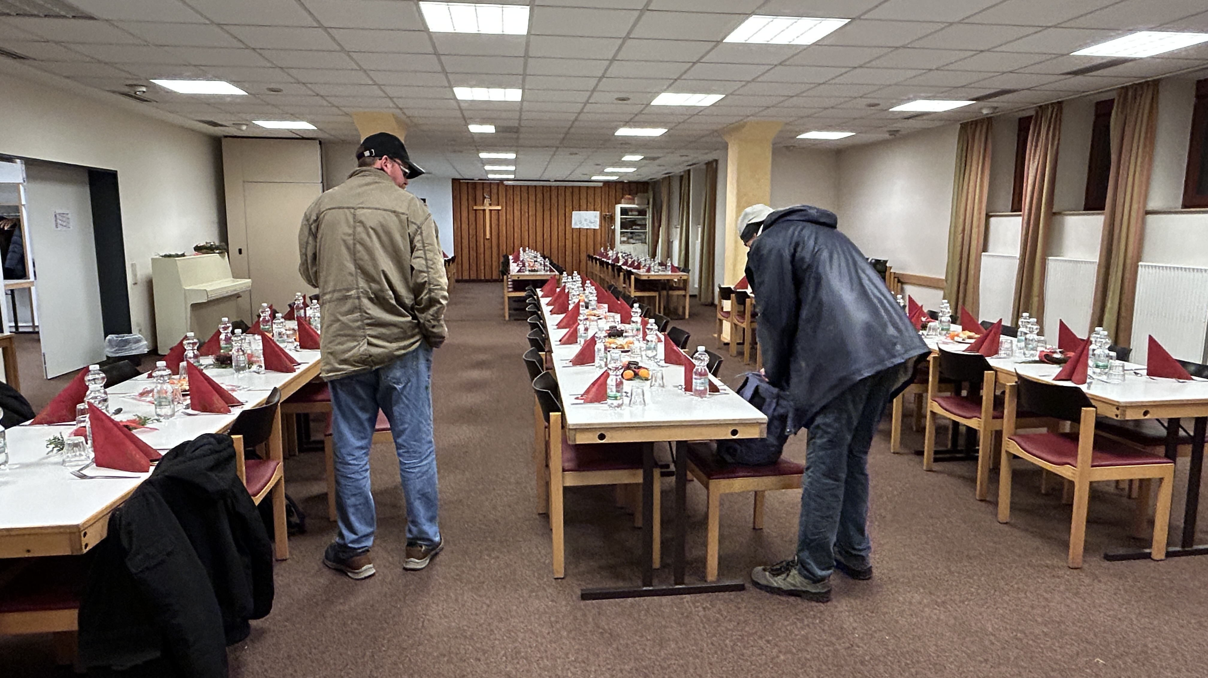
全人的医治 —— 医治血漏妇人
Notes:
请注意修改证道题目和讲员
标题为42

Slide 24
总结
  弟兄姐妹，今天我们看见，无论是瘫子、血漏的妇人、管会堂的女儿，甚至税吏马太，他们都是「有病的人」。
  有些是身体的病，有些是心灵的病，有些是人际关系的病，也有些是与神关系出了问题。
  引致身、心、社、灵上，都出问题，都需要医治。
Notes:
请注意修改证道题目和讲员
标题为42

Slide 25
总结
  耶稣说：「康健的人用不着医生，有病的人才用得着。」（太9:12）
  何西阿先知呼吁百姓说：「1来，我们归向耶和华吧！他撕裂我们，也必医治；打伤我们，也必包扎。」（何6:1）
  「我喜爱慈爱，不喜爱祭物； 喜爱人认识上帝，胜于燔祭。」（何6:6）
Notes:
请注意修改证道题目和讲员
标题为42

Slide 26
总结
  或许我们未必能医治别人的疾病，也未必能立刻解决别人的困难。
  但我们可以多一点理解，多一点陪伴，多一点关心；透过祷告、关怀和服侍，把人带到耶稣面前。
Notes:
请注意修改证道题目和讲员
标题为42

Slide 27
总结
  让我们一同背诵本月金句：
  「我喜爱慈爱，不喜爱祭物；
    喜爱人认识上帝，胜于燔祭。」
  （何西阿书 6:6）
Notes:
请注意修改证道题目和讲员
标题为42

Slide 28
总结
  让我们一同背诵本月金句：
  「我喜爱 ，不喜爱 ；
    喜爱人 ，胜于 。」
  （何西阿书 : ）
Notes:
请注意修改证道题目和讲员
标题为42

Slide 29
总结
  让我们一同背诵本月金句：
  「 喜爱 ， 喜爱 ；
    喜爱 ，胜于 。」
  （ : ）
Notes:
请注意修改证道题目和讲员
标题为42

Slide 30
总结
  让我们一同背诵本月金句：
  「我喜爱慈爱，不喜爱祭物；
    喜爱人认识上帝，胜于燔祭。」
  （何西阿书 6:6）
Notes:
请注意修改证道题目和讲员
标题为42

